Slide 1
Inversion of Control

Slide 2
01 | Einleitung
02 | SOLID
03 | Inversion of Control
04 | Dependency Injection
05 | Unity

Slide 3
01 | Einleitung

Slide 4
01 Einleitung
Entwicklung von Software beinhaltet viele Anforderungen.
Aufgeteilt in funktionale und nicht funktionale Anforderungen.
Die im folgenden beschriebene Anforderungen sind die am häufigsten vorkommenden Anforderungen an eine Software.

Slide 5
01 Einleitung
Wartbarkeit
Je größer das System, umso aufwändiger die Wartung.
Wartbarkeit beschreibt, wie einfach es ist ein bestehendes System zu erweitern/anzupassen.

Slide 6
01 Einleitung
2. Testbarkeit
Ein testbares System erlaubt das effektive Testen von individuellen Teilen des Systems.
je größer das System, umso aufwändiger das Testen.
Stichwort Test-Driven-Design (TDD) / Unit Tests.

Slide 7
01 Einleitung
3. Flexibilität und Erweiterbarkeit
Flexibilität und Erweiterbarkeit eines Systems sehr wichtig auf Grund von wechselnden Anforderungen.
Flexibilität wenn z.B. eine Anwendung nicht mehr im Web sondern als Client Anwendung laufen soll.
Erweiterbarkeit wenn z.B. neue Features hinzugefügt werden sollen.

Slide 8
01 Einleitung
4. Parallele Entwicklung
Entwickler arbeiten verteilt am System.
Dadurch wird Entwicklungszeit verkürzt.
Komplexität kommt jedoch hinzu.

Slide 9
01 Einleitung
5. Crosscutting Concerns
Auch Querschnittsbelange die nicht ohne weiteres modularisiert werden können.
Als Beispiel dient hier Logging, Exception Handling oder Validierung.

Slide 10
01 Einleitung
6. Lose Kopplung (Loose Coupling)
Lose Kopplung bedeutet Reduzierung der Abhängigkeiten verschiedener Komponenten.
Dadurch wird es einfacher, Änderungen in einem bestimmten Teil der Software durchzuführen, ohne dass es Auswirkungen auf den Rest des Systems hat.
Lose Kopplung sollte ein grundlegendes Design-Ziel
bei Software auf Enterprise-Ebene sein.

Slide 11
02 | SOLID

Slide 12
02 SOLID
Um die in der Einleitung beschriebenen Anforderungen auf die Entwicklung zu übertragen, kommt das Akronym SOLID ins Spiel.
SOLID steht für:
- Single responsibility
- Open/close
- Liskov substitution
- Interface segregation
- Dependency inversion

Slide 13
02 SOLID
Single Responsibility Prinzip
Eine Klasse darf nur eine fest definierte Aufgabe erfüllen.
Dazu darf die Klasse nur Funktionen enthalten, die zur Erfüllung der einen Aufgabe dienen.

Slide 14
02 SOLID
2. Open / Close Prinzip
Software Entitäten (Klassen, Methoden usw.) sollten offen für Erweiterungen und geschlossen für Modifikationen sein.
Zu den Techniken gehört z.B. Klassenvererbung. Neues Verhalten einer Klasse soll nur durch Vererbung hinzugefügt werden, dadurch wird die Basisklasse nicht verändert.
Wichtig z.B. für Unit Tests.

Slide 15
02 SOLID
3. Das Liskov Substitution Prinzip
Ein Program, welches Objekte einer Basisklasse T verwendet, muss auch mit Objekten der davon abgeleiteten Klasse S korrekt funktionieren, ohne das Program zu verändern.

Slide 16
02 SOLID
4. Interface Segregation Prinzip
Besagt, dass Interfaces die sehr groß sind auf kleinere Interfaces aufgeteilt werden sollen.
Soll dazu führen, dass Klassen nur noch die Methoden implementieren, die sie auch wirklich verwenden.
Interface Segregation begünstigt die lose Kopplung.

Slide 17
02 SOLID
5. Dependency Inversion Prinzip
Module höhere Ebene sollen nicht von Modulen niedrigerer Ebene abhängig sein. Beide sollten von Abstraktionen abhängen.
Dabei gilt, je niedriger die Ebene, umso spezieller die Vorgänge.
In Modulen höherer Ebene werden allgemeine Abläufe umgesetzt.

Slide 18
02 SOLID
5. Dependency Inversion Prinzip
Ist die Anordnung falsch umgesetzt, führen Änderungen an Modulen niedrigerer Ebene auch automatisch zu Änderungen an Modulen höherer Ebene.
Dies würde wieder zu höherer Kopplung der Module führen.

Slide 19
03 | Inversion of Control

Slide 20
03 Inversion of Control
Erhöht Qualität, Wartbarkeit, Testbarkeit und Skalierbarkeit einer Anwendung.
Idee dahinter: „Hollywood-Prinzip“
Don‘t call us, we call you!

Slide 21
03 Inversion of Control
Mit IoC wollen wir erreichen, dass Komponenten so wenig abhängig voneinander sind wie möglich.
Idealerweise wissen die einzelnen Komponenten nicht voneinander.
Mit Hilfe von Interfaces wird dieses Verhalten erreicht.

Slide 22
03 Inversion of Control
Ausgangslage:
InventoryHelper
erzeugt
MyBookFinder
In diesem Fall sind die Abhängigkeiten der Klassen hart Codiert.
Zur Kompilezeit wird schon festgelegt, welche Interaktionen unter den Objekten bestehen.
Nachträgliche Änderungen sind nur schwer umzusetzen.

Slide 23
03 Inversion of Control
Eine neue Anforderung könnte z.B. Sein, dass die Bücher nicht in einer hart codierten Liste stehen sondern aus der DB kommen.
Testbarkeit ist auch nicht gegeben, da man immer gegen gegen konkrete Instanzen testen müsste.

Slide 24
03 Inversion of Control
Anwendung Inversion of Control:
InventoryHelper
MyBookFinder
IBookFinder
Mit einführendes Interfaces IBookFinder verhindern wir, dass es eine direkte Abhängigkeit zwischen InventoryHelper und MyBookFinder gibt.

Slide 25
04 | Dependency Injection

Slide 26
04 Dependency Injection
Anwendung Dependency Injection:
Im vorangegangen Beispiel gibt es noch ein Problem, auch bei der Verwendung des Interfaces müssen wir mit new ein konkretes Objekt instanzieren.
Dadurch können wir immer noch nicht die Komponente MyBookFinder durch eine andere Komponente austauschen, ohne die Komponente InventoryHelper anpassen zu müssen.

Slide 27
04 Dependency Injection
Zwar sucht die InventoryHelper Klasse die Bücher mit Hilfe des Interfaces, jedoch muss immer noch eine Instanz der Klasse MyBookFinder erstellt werden.
Eigentlich sind durch das Interface die Abhängigkeiten noch komplexer geworden.
InventoryHelper
MyBookFinder
IBookFinder

Slide 28
04 Dependency Injection
Ziel muss es sein, Objekte zu bekommen die Interfaces implementieren ohne das Objekt direkt zu erstellen.
Hier kommt Dependency Injection (DI) ins Spiel.
DI Pattern besteht aus zwei Teilen:
1. Entfernen aller Abhängigkeiten auf konkreten Klassen (InventoryHelper)
2. Injizieren der Abhängigkeiten die von der Klasse InventoryHelper deklariert wurden wenn eine Instanz der Klasse erstellt wird.

Slide 29
05 | Unity

Slide 30
05 Unity
Mit IoC und DI wurden nun die Probleme mit den Abhängigkeiten gelöst.
Nun kommt aber eine neue Frage auf:
Wie instanziere ich eine konkrete Implementierung von Interfaces ohne an irgendeiner Stelle in der Anwendung neue Abhängigkeiten zu schaffen?

Slide 31
05 Unity
Oder anders gesagt:
Ich brauche immer noch irgendwo im Code eine Stelle die wie folgt aussieht:
IBookFinder bookFinder = new MyBookFinder();
InventoryHelper helper = new InventoryHelper(bookFinder);
Um auch dieses Problem zu lösen, verwenden wir einen sogenannten IoC Container.
IoC Container dienen als Vermittler zwischen den Abhängigkeiten die eine Klasse definiert (InventoryHelper) und Klassen die genutzt werden können um diese Abhängigkeiten zu lösen (MyBookFinder)

Slide 32
05 Unity
Unity ist so ein IoC Conatiner.
Im IoC Container werden alle Interfaces die ich nutzen möchte registriert.
Zusätzlich gebe ich an, welche Klassen verwendet werden müssen um definierte Abhängigkeiten zu bedienen.
Für das Beispiel heißt das:
Registrieren des Interface IBookFinder im Container und angeben, dass eine Instanz der Klasse MyBookFinder erstellt werden soll, wenn die Implementierung des Interface IBookFinder erforderlich ist.

Slide 33
I | Dateien

Slide 34
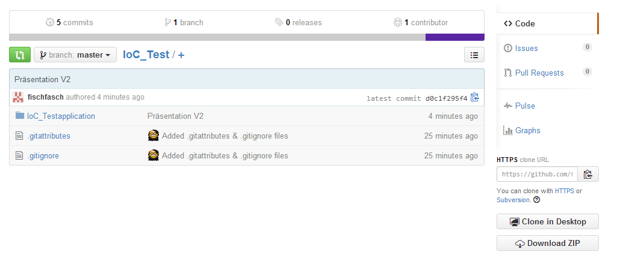
I Dateien
Die Präsentation und die Solution findet Ihr unter:
https://github.com/fischfasch/IoC_Test
Einfach die URL aufrufen und Download ZIP klicken

Slide 35
Thank you!

